Slide 1

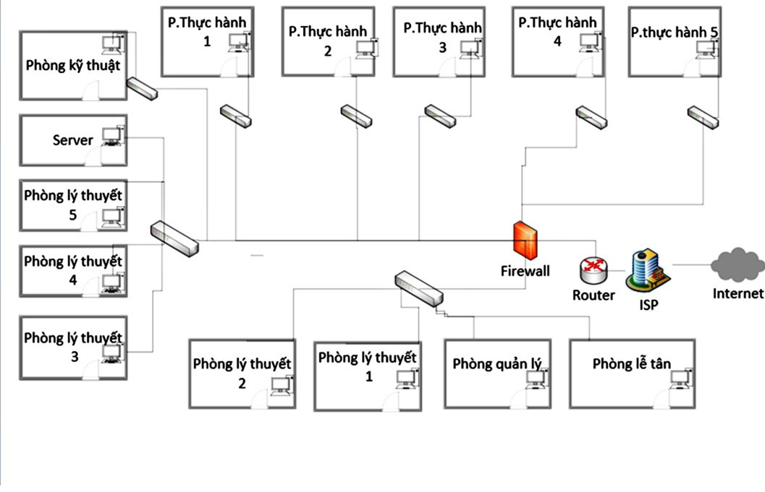



KHOA KỸ THUẬT VÀ CÔNG NGHỆ
BỘ MÔN CÔNG NGHỆ THÔNG TIN
Trường Đại học Trà Vinh
ĐỀ TÀI
Nguyễn Hoàng Thương
LỚP: DA21TTC
MSSV: 110121224
THIẾT KẾ HỆ THỐNG MẠNG CỤC BỘ CHO TRUNG TÂM ĐÀO TẠO TIN HỌC
MỤC TIÊU NGHIÊN CỨU
SƠ ĐỒ THIẾT KẾ HỆ THỐNG
1
Thiết kế một mô hình mạng, đơn giản cho trung tâm tin học.
2
Giúp cho người quản trị mạng dễ dàng quản lý.
KẾT QUẢ ĐẠT ĐƯỢC
1
Thiết kế được hệ thống mạng cục bộ cho trung tâm tin học.
CÔNG CỤ HỔ TRỢ
2
Kiến thức về mạng máy tính, đặc biệt về mạng LAN.
3
Phương pháp và kỹ năng thiết kế một hệ thống mạng cục bộ.

